Slide 1



Slide 2
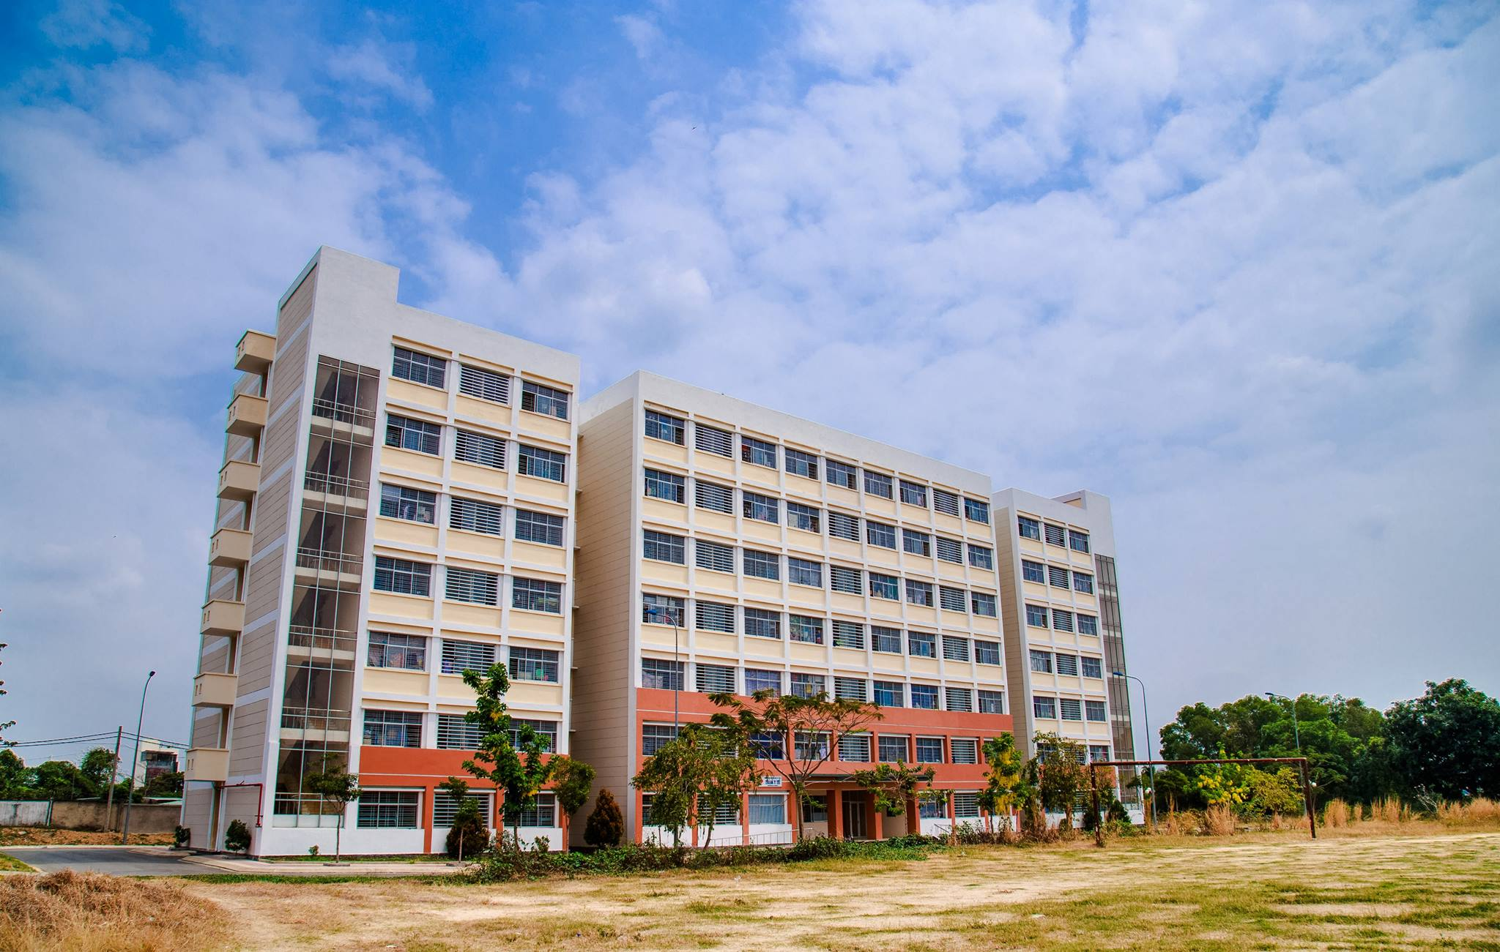
Đề tài: Xây dựng cơ sở dữ liệu quản lý kí túc xá

Slide 3

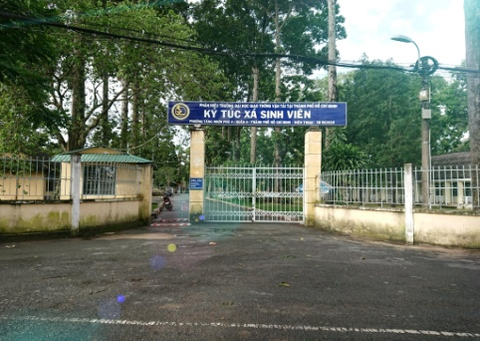

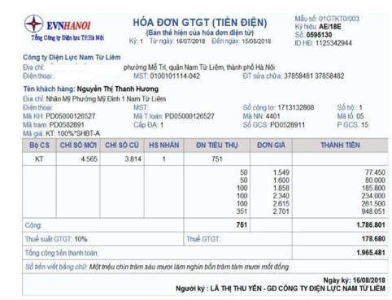
Đối tượng:
Sinh viên Kí túc xá sinh viên Ban quản lý Các chi phí

Slide 4


Công cụ:
Microsoft Ofice
SQL Sever

Slide 5

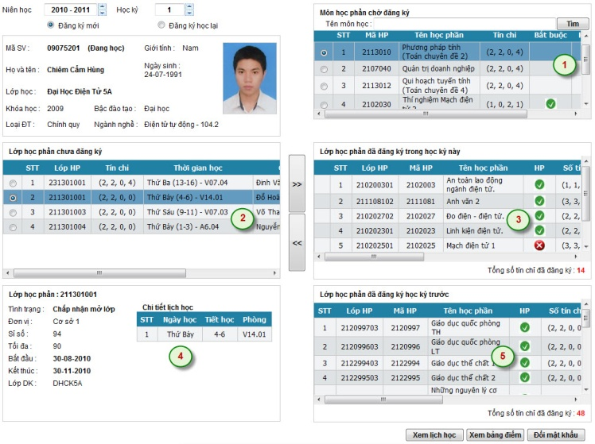
Bài toán thực tế:
Hợp đồng KTX
2. Thông tin sinh viên ở KTX

Slide 6

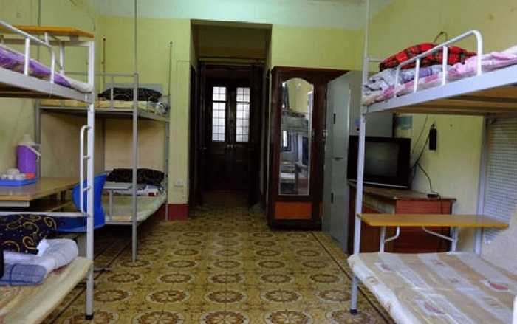
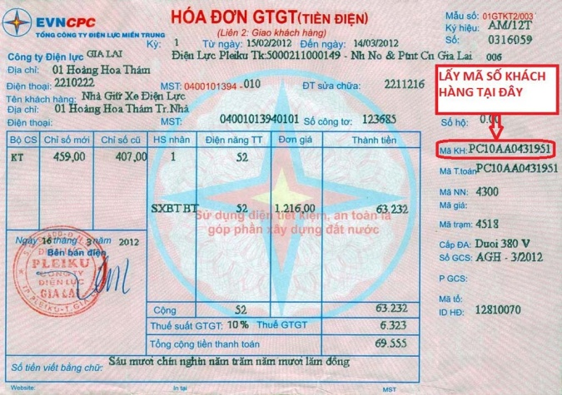
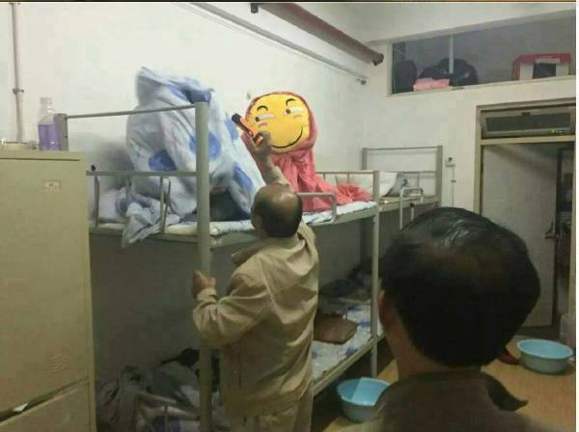
3. Thông tin phòng KTX
4. Thông tin nhân viên KTX
4. Thông tin nhân viên KTX
5. Hóa đơn điện nước.
6. Hoạt động của SV trong KTX

Slide 7

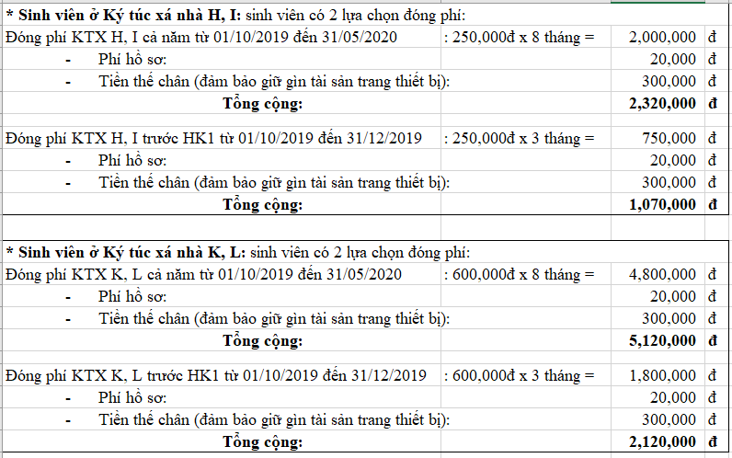
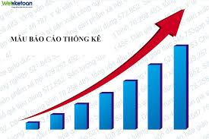
7. Thân nhân Sinh viên
8. Phí nội trú KTX
9. Báo cáo thống kê

Slide 8
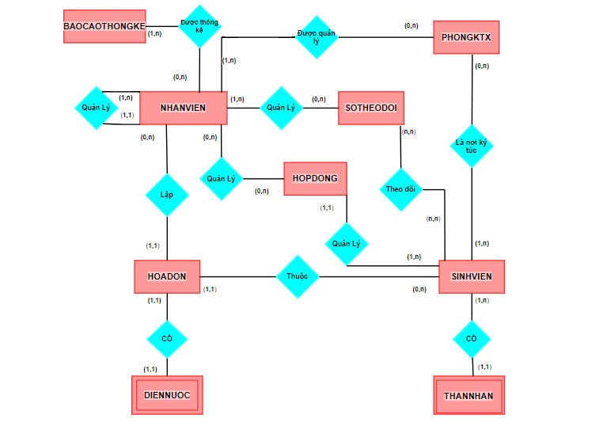
Mô hình thực thể liên kết

Slide 9
Thuộc tinh của các tập thực thể
Các khóa chính:
BaoCaoThongKe(ngày lập báo cáo, người lập báo cáo, mã báo cáo, tên báo cáo, mã nhân viên)
NhanVien(mã nhân viên, họ tên nhân viên, năm sinh, giới tính, số điện thoại nhân viên, quê quán, mã báo cáo thống kê, mã phòng, mã hợp đồng, mã sinh viên, mã sổ theo dõi)
HoaDon(ngày lập hóa đơn, mã hóa đơn, tên hóa đơn, người lập hóa đơn, thành tiền, mã phòng, mã sinh viên, mã nhân viên)
HopDong(mã hợp đồng, tên hợp đồng, ngày lập hợp đồng, người lập hợp đồng, mã sinh viên, họ tên sinh viên, ngày kết thúc hợp đồng, mã nhân viên, mã sinh viên)
SinhVien(mã sinh viên, họ tên sinh viên, năm sinh, quê quán, số điện thoại, mail, giới tính, mã phòng, mã khen thưởng-kỷ luật)
PhongKTX(mã phòng, khu nhà, tên phòng, số giường, diện tich, mã nhân viên, mã sinh viên)
SoTheoDoi(mã khen thưởng-kỉ luật, tên khen thưởng-kỉ luật, ngày khen thưởng-kỉ luật, mã nhân viên)
DienNuoc(số khối nước, số điện, giá tiền, tổng tiền, mã hóa đơn)
ThanNhan(họ tên thân nhân, số điện thoại, giới tính, mã sinh viên)

Slide 10
Mô hình quan hệ
BaoCaoThongKe(ngày lập báo cáo, người lập báo cáo, mã báo cáo, tên báo cáo, mã nhân viên, mã nhân viên)
NhanVien(mã nhân viên, họ tên nhân viên, năm sinh, giới tính, số điện thoại nhân viên, quê quán, mã báo cáo thống kê, mã phòng, mã hợp đồng, mã sinh viên, mã khen thưởng-kỉ luật)
HoaDon(ngày lập hóa đơn, mã hóa đơn, tên hóa đơn, người lập hóa đơn, thành tiền, mã phòng, mã sinh viên, mã nhân viên)
HopDong(mã hợp đồng, tên hợp đồng, ngày lập hợp đồng, người lập hợp đồng, mã sinh viên, họ tên sinh viên, ngày kết thúc hợp đồng, mã nhân viên, mã sinh viên)
SinhVien(mã sinh viên, họ tên sinh viên, năm sinh, quê quán, số điện thoại, mail, giới tính, mã phòng, mã khen thưởng-kỷ luật)
PhongKTX(mã phòng, khu nhà, tên phòng, số giường, diện tich, mã nhân viên, mã sinh viên)

Slide 11
Mô hình quan hệ
SoTheoDoi(mã khen thưởng-kỉ luật, tên khen thưởng-kỉ luật, ngày khen thưởng-kỉ luật, mã nhân viên)
DienNuoc(số khối nước, số điện, giá tiền, tổng tiền, mã hóa đơn)
ThanNhan(họ tên thân nhân, số điện thoại, giới tính, mã sinh viên)
Quản Lý (mã nhân viên , mã hợp đồng)
Quản lý (mã khen thưởng- kỷ luật , mã nhân viên)
Được Quản Lý (mã nhân viên , số phòng)
Theo dỏi (mã sinh viên , mã khen thưởng – kỷ luật)
Được thống kê (mã nhân viên , mã báo cáo)
Là nơi ki túc (mã sinh viên , số phòng)

Slide 12
Các ràng buộc toàn vẹn
Trong quan hệ PHONG có thuộc tính manv, masv, manv làm khóa ngoại.
Trong quan hệ HOPDONG có thuộc tính masv, manv, maphong làm khóa ngoại .
Trong quan hệ HOADON có thuộc tính manv, maphong làm khóa ngoại.
Trong quan hệ SOTHEODOI có thuộc tính sophong, masv, manv làm khóa ngoại.
Trong quan hệ NHANVIEN có thuộc tính masv, maphong , mahoadon, mahopdong, maBCTK, maso làm khóa ngoại.
Trong quan hệ SINHVIEN có thuộc tính manv, maphong, mahoadon, maso làm khóa ngoại.
Trong quan hệ BAOCAO-THONGKE có thuộc tính manv làm khóa ngoại.
Trong quan hệ HOADONDIENNUOC có thuộc tính mahoadon làm khóa ngoại
Trong quan hệ THANNHAN có thuộc tính masv làm khóa ngoại.
RBTV Ngoại khóa

Slide 13
RBTV Khóa chính:
Trong quan hệ SINHVIEN có thuộc tính masv làm khóa chính
Trong quan hệ NHANVIEN có thuộc tính manv làm khóa chính
Trong quan hệ PHONG có thuộc tính maphong làm khóa chính.
Trong quan hệ HOPDONG có thuộc tính mahopdong làm khóa chính .
Trong quan hệ HOADON có thuộc tính mahoadon làm khóa chính.
Trong quan hệ SOTHEODOI có thuộc tính maso làm khóa chính.
Trong quan hệ BAOCAO-THONGKE có thuộc tính maBCTK làm khóa chính.
Trong quan hệ THANNHAN có thuộc tính ( masv ,hotentn) làm khóa chính.
Trong quan hệ HOADONDIENNUOC có thuộc tính mahoadon làm khóa ngoại.

Slide 14
Một số nguồn tham khảo tài liệu Cơ sở dữ liệu
Website
https://dethi.violet.vn/present/thiet-ke-so-so-du-lieu-quan-ly-ky-tuc-xa-8455108.html
https://123doc.net/document/327518-quan-ly-ky-tuc-xa.htm
Youtube
https://www.youtube.com/watch?v=0hXL7txbK3g
https://www.youtube.com/watch?v=utinjhGpFzU&list=PLDrXBzenq-zIhys9NNov0dQQEPiyp7hrj

Slide 15


